Slide 1
Universidad de Monterrey División de Posgrado Departamento de Humanidades Especialidad en Educación Temprana y Preescolar Fundamentos Evolutivos de la Educación Infantil Dr. Fausto Presutti Equipo 1 Bárbara Chávez 109462 Estefanía de la Peña 107779 Laura Larralde 156208 Patricia Siller 115948 Teresa Sánchez 288521 Vita Moncayo 108766
Centro para la Infancia y las Familias

Slide 2
- Puntos en común entre CENTRO PARA LA INFANCIA Y para LAS FAMILIAS. - MODELO DE CENTRO PARA LAS FAMILIAS. - MODELO DE CENTRO PARA LA INFANCIA - relación de centro de infancia con autores.
Índice

Slide 3
MODELO DE CENTRO PARA LA INFANCIA Y LAS FAMILIAS: Enfocados a niños de 0 a 6 años, sus padres y comunidad.
CENTRO DE LA FAMILIA
JUEGO
PERSONAL DOCENTE
COMUNIDAD EDUCADORA
Niños, familias, adultos y operadores educativos.
Educación Colaborativa: Freinet
*Espontáneo
*Estructurado
*Lógico
“Jugar es vivir con otros”. Medio de aprendizaje y desarrollo de la personalidad e inteligencia.
Principal herramienta de aprendizaje. Froebel, Claparade, Freinet.
PUNTOS EN COMÚN
Profesionalidad Psicopedagógica
Búsqueda de personal capacitado: Freinet
Aporti
CENTRO DE INFANCIA

Slide 4
MODELO DE CENTRO PARA LAS FAMILIAS
Freinet: Escuela en forma de taller
Expresión creativa y uso de la naturaleza:: Agazzi, Decroly
Makarenko: sociedad formadora de niños. Necesidades sociales = educación
Decroly; construir una sociedad mejor
Desarrollo armónico de potencialidades: Agazzi, Pestalozzi, Comenio
.CENTRO DE FAMILIA
FINALIDADES
FASES Y ACCIONES
METODOLOGIADE INTERVENCION
INTEGRACION DE LA COMUNIDAD
JUEGO
PARENT- TRAINING
OBJETIVOS EDUCATIVOS
Promover un clima relacional en la comunidad
Desarrollar bienestar psico-físico-social
Mejorar la calidad de vida social
Brindar lugar seguro de referencia
Promover el desarrollo psicosocial, emotivo y creativo.
Promover experiencias de autoayuda
Obtener mapa de la comunidad de la familia
TALLERES LÚDICOS
CURSOS PARA PADRES
Construcción Creativa
Fabular
Dramatización
Gráfico - Pictórico
Animación Musical
Laboratorio Multicultural
Ventanilla de acogida
Counseling para padres
Mapa de la comunidad
Talleres para niños y padres
Observatorio Permanente de la Infancia y las Familias. Intermediario en la solución de necesidades.
Desarrollar identidad socio-cultural
Estimular identidad comunitaria.
Espacios lúdicos: Agazzi, Montessori, Vigotsky, Piaget
Lifelong Learning
Maslow: Necesidades básicas
Dewey: experiencia colectiva, resolución de problemas
ABUELOS:
Transmitir valores y tradiciones de la comunidad: Dewey - Herbart

Slide 5
MODELO DE CENTRO PARA LA INFANCIA
MASLOW:
Maduración de la identidad.
MOTIVACION.
CENTRO DE INFANCIA
FINALIDADES
ESTRUCTURA
SERVICIOS INTEGRALES
AMBIENTE EDUCATIVO:DESARROLLO DE VIDA
SABER:
Conocer
Ser
Comunicar
Educación Familiar
Centros Niños-Familias
Centros de Juego Ludotecas
ESCUELA INFANCIA
CASA INFANCIA
Actividades Estructuradas y de la vida cotidiana
Juego espontáneo, estructurado y lógico
NUEVO MODELO VS. GUARDERIA ACTUAL
Instituciones formativas con roles y funciones sociales en la formación de niños de 0 a 6 años.
OBJETIVOS EDUCATIVOS
Maduración de la identidad
Conquista de la autonomía
Desarrollo de competencias
Promover y cumplir los derechos de los niños
Desarrollar potencialidades
Servicios educativos y formativos de calidad
Colaborar con las familias
Sensibilizar y formar la comunidad social
Realizar actividades educativas
“Estancia custodiada” VS proyecto didáctico & Profesionalidad psicopedagógica
Hacer
PIAGET: Progreso del desarrollo cognitivo
VIGOTSKY: Interacción social.
DECROLY: Integración a la sociedad.
FREINET:
Desarrollo total de la persona
CARL ROGERS:
Autonomía, libertad y responsabilidad.
CLAPARADE:
Actividades estimulantes y Juego
FROEBEL:
Juego espontaneo
FREIRE:
Dialogo
DEWEY:
Competencias para solución de problemas.
MONTESSORI:
Educar los sentidos.
PESTALOZZI
Familia primer educador.

Slide 6
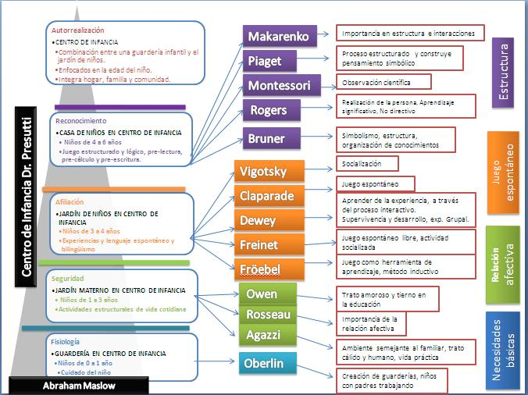
RELACION DE CENTRO DE INFANCIA CON AUTORES

